Slide 1
Лекція 7: Комутація Ethernet
Вступ до мереж версія 7.0 (ITN)
Notes:
Програма мережних академій Cisco
Вступ до мереж версія 7.0 (ITN)
Розділ 7: Комутація Ethernet

Slide 2
Мета: Пояснити як працює Ethernet в комутованій мережі.
Назва | Мета
Кадр Ethernet | Описати зв'язок підрівнів Ethernet з полями кадру.
MAC-адреса Ethernet | Описати MAC-адресу Ethernet.
Таблиця MAC-адрес | Пояснити, як комутатор створює таблицю MAC-адрес і пересилає кадри.
Швидкості комутатора і методи пересилання | Описати методи пересилання комутаторів, а також параметри портів, доступні для налаштування на Рівні 2.
Notes:
2
7- Комутація Ethernet
7.0.2 – Що нового я дізнаюсь у цьому розділі?

Slide 3
7.1 Кадри Ethernet
Notes:
7 - Комутація Ethernet
7.1 Кадри Ethernet

Slide 4
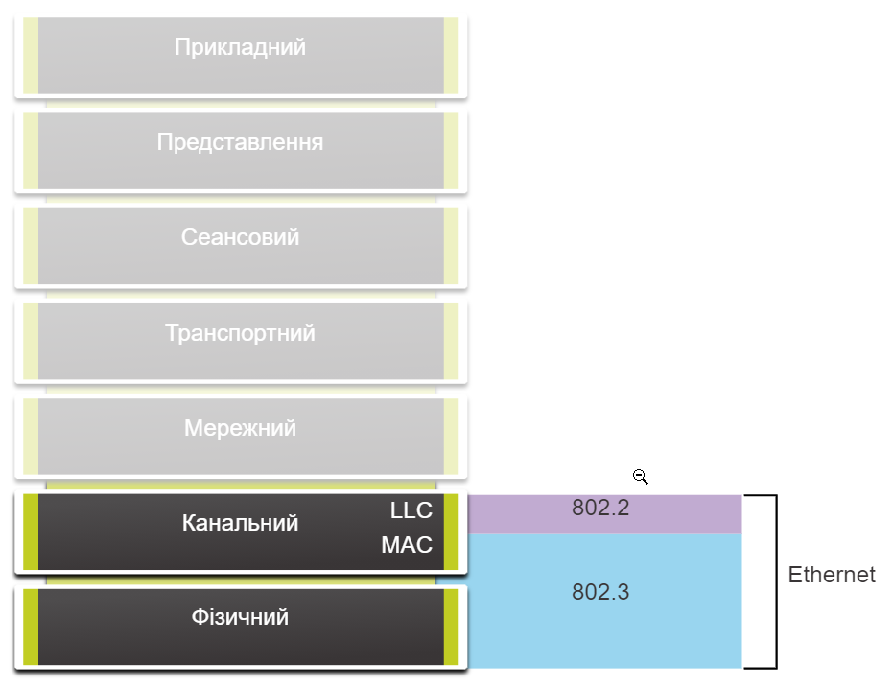
Кадри Ethernet Інкапсуляція Ethernet
Ethernet працює на Канальному та Фізичному рівнях.
Це сімейство мережних технологій, які визначені в стандартах IEEE 802.2 та 802.3.
Notes:
7 – Комутація Ethernet
7.1 – Кадри Ethernet
7.1.1 – Інкапсуляція Ethernet

Slide 5
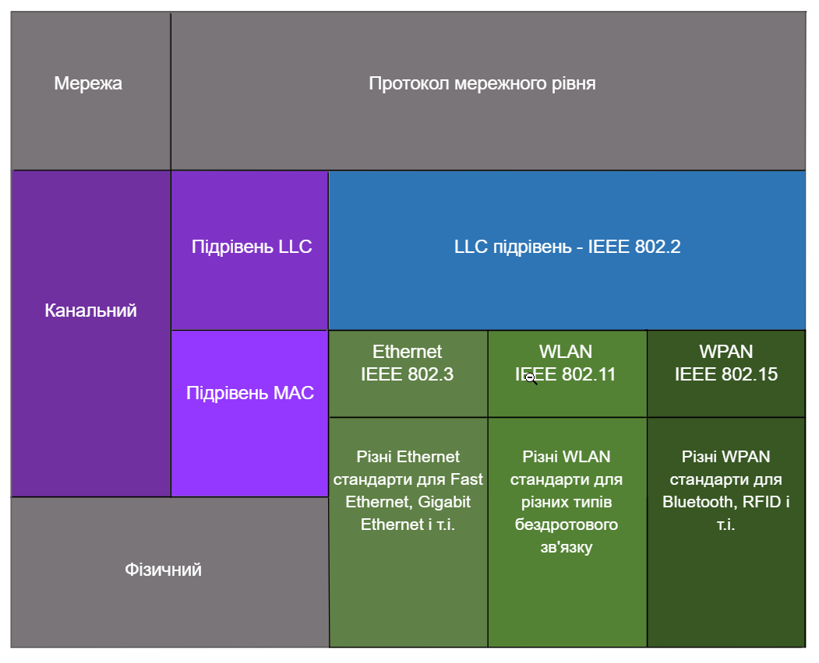
Кадри Ethernet Підрівні Канального рівня
Стандарти IEEE 802 LAN/MAN, включно з Ethernet, використовують для роботи два окремі підрівні Канального рівня:
LLC підрівень: (IEEE 802.2) Розміщує у кадрі інформацію, що визначає, який протокол мережного рівня використовує цей кадр.
MAC Підрівень: (IEEE 802.3, 802.11, або 802.15) Відповідає за інкапсуляцію даних та контроль доступу до середовища передавання даних та забезпечує адресацію Канального рівня.
Notes:
7 – Комутація Ethernet
7.1 – Кадри Ethernet
7.1.2 - Підрівні Канального рівня

Slide 6
Кадри Ethernet Підрівень MAC
Підрівень MAC відповідає за інкапсуляцію даних і доступ до середовища передавання даних.
Інкапсуляція даних
Інкапсуляція даних IEEE 802.3 містить наступне:
Кадр Ethernet - Це внутрішня структура кадру Ethernet.
Адресація Ethernet - Кадр Ethernet містить як MAC-адресу джерела, так і МАС-адресу призначення, щоб доставити кадр Ethernet від однієї Ethernet NIC до іншої Ethernet NIC в одній локальній мережі.
Виявлення помилок Ethernet - Кадр Ethernet містить трейлер з контрольною послідовністю кадру (FCS), яка використовується для виявлення помилок.
Notes:
7 – Комутація Ethernet
7.1 – Кадри Ethernet
7.1.3 – Підрівень MAC

Slide 7
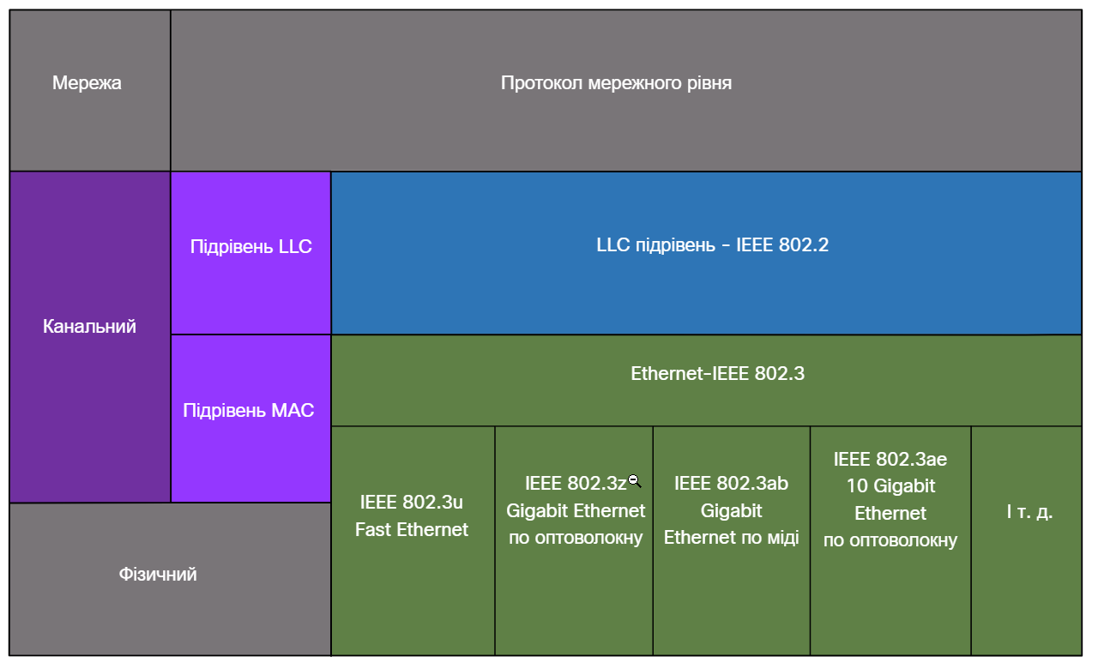
Кадри Ethernet Підрівень MAC
Доступ до середовища передавання даних
Підрівень MAC IEEE 802.3 містить специфікації різних комунікаційних стандартів Ethernet для різних типів середовища передавання даних, включно з міддю і оптоволокном.
Застарілий Ethernet, який використовує шинну топологію або концентратори, це напівдуплексне середовище передавання даних з множинним доступом. Ethernet у напівдуплексному середовищі передавання даних використовує метод конкурентного доступу, множинний доступ з прослуховуванням несучої/виявленням конфліктів (CSMA/CD).
Локальні мережі Ethernet сьогодні використовують комутатори, які працюють у повнодуплексному режимі. Повнодуплексний зв'язок з комутаторами Ethernet не вимагає контролю доступу з використанням CSMA/CD.
Notes:
7 – Комутація Ethernet
7.1 – Кадри Ethernet
7.1.3 – Підрівень MAC

Slide 8
Кадри Ethernet Поля кадру Ethernet
Мінімальний розмір кадру Ethernet - 64 байти, максимальний - 1518 байт. Поле Преамбула не враховується під час підрахунку довжини кадру.
Будь-який кадр довжиною менше ніж 64 байти вважається "фрагментом", який утворився в результаті колізії, його ще називають "карликовим кадром" і він автоматично відкидається. Кадри, довші за 1500 байтів вважаються "переповненими" або "гігантськими".
Якщо розмір переданого кадру є меншим за мінімальний або більшим за максимальний, приймаючий пристрій знищує кадр. Знищені кадри можуть бути результатом колізій або інших небажаних сигналів. Вони вважаються недійсними. Переповнені кадри зазвичай підтримуються більшістю комутаторів Fast Ethernet, Gigabit Ethernet і NIC.
Notes:
7 – Комутація Ethernet
7.1 – Кадри Ethernet
7.1.4 – Поля кадру Ethernet
7.1.5 – Питання для самоперевірки - Комутація Ethernet

Slide 9
7.2 MAC-адреса Ethernet
Notes:
7 - Комутація Ethernet
7.2 - MAC-адреса Ethernet

Slide 10
MAC адреса Ethernet MAC-адреса та шістнадцяткова система числення
MAC-адреса Ethernet складається з 48-розрядного двійкового числа, записаного за допомогою 12 шістнадцяткових цифр.
Враховуючи, що 8 біт (один байт) є поширеною двійковою групою, двійкові числа від 00000000 до 11111111 можуть бути представлені в шістнадцятковій системі числення як діапазон 00 до FF
При використанні шістнадцяткової системи числення провідні нулі завжди відображаються, щоб завершити 8-бітове представлення. Наприклад двійкове значення 0000 1010 представлено в шістнадцятковому вигляді як 0A.
Шістнадцяткові числа часто мають префікс 0x (наприклад, 0x73), щоб розрізняти десяткові та шістнадцяткові числа в документації.
Шістнадцяткове число також може бути представлено числом 16 у нижньому індексі, або шістнадцятковим числом, за яким слідує літера H (наприклад, 73H).
Notes:
7 – Комутація Ethernet
7.2 - MAC-адреса Ethernet
7.2.1 – MAC-адреса та шістнадцяткова система числення

Slide 11
MAC адреси Ethernet MAC адреса Ethernet
В локальній мережі Ethernet кожен мережний пристрій підключено до одного спільного середовища передавання даних. MAC-адресація забезпечує метод ідентифікації пристрою на Канальному рівні моделі OSI.
MAC-адреса Ethernet - це 48-бітна адреса, записана 12 шістнадцятковими цифрами. Оскільки байт дорівнює 8 бітам, ми також можемо сказати, що довжина MAC-адреси 6 байт.
Всі MAC-адреси повинні бути унікальними для кожного Ethernet пристрою або інтерфейсу Ethernet. Для цього всі постачальники, які продають Ethernet-пристрої, повинні зареєструватися в IEEE, щоб отримати унікальний з 6 шістнадцяткових цифр (тобто 24-бітний або 3-байтний) код, який називається унікальним ідентифікатором організації (OUI).
MAC-адреса Ethernet складається 6 шістнадцяткових цифр OUI виробника, за якими слідують 6 шістнадцяткових цифр, призначених виробником.
Notes:
7 – Комутація Ethernet
7.2 - MAC-адреса Ethernet
7.2.2 - MAC-адреса Ethernet

Slide 12
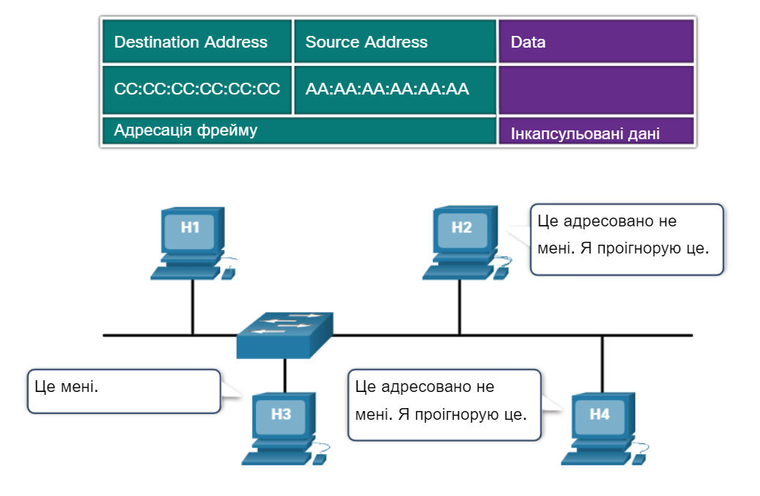
MAC-адреса Ethernet Обробка кадрів
Коли пристрій пересилає повідомлення до мережі Ethernet, заголовок Ethernet містить поля MAC-адреса джерела та MAC-адреса призначення.
Коли NIC отримує Ethernet-кадр, він аналізує MAC-адресу призначення, щоб дізнатися, чи співпадає вона з фізичною MAC-адресою, яка зберігається в оперативній пам'яті. Якщо вони не збігаються, то пристрій скидає кадр. Якщо збігаються, то кадр передається вгору по рівнях OSI, і в цей час відбувається процес декапсуляції.
Примітка: Мережні інтерфейсні карти Ethernet також приймають кадри, якщо MAC-адреса призначення є broadcast або адресою групової розсилки і вузол належить до відповідної групи.
Будь-який пристрій, який є джерелом або пунктом призначення Ethernet кадру, матиме Ethernet NIC і, отже, MAC-адресу. Це робочі станції, сервери, принтери, мобільні пристрої та маршрутизатори.
Notes:
7 – Комутація Ethernet
7.2 - MAC-адреса Ethernet
7.2.3 – Обробка кадрів

Slide 13
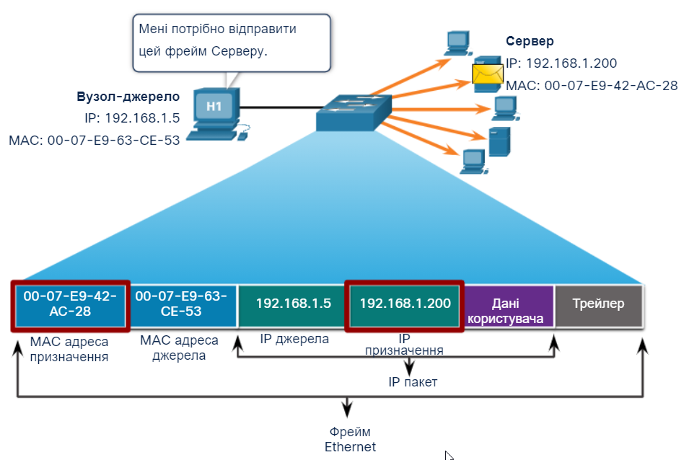
MAC адреси Ethernet Індивідуальна MAC адреса
В Ethernet для індивідуальної, широкомовної та групової розсилки Рівня 2 використовуються різні MAC-адреси.
MAC-адреса індивідуальної розсилки (unicast) — це унікальна адреса, яка використовується, коли кадр надсилається з одного пристрою-джерела на один пристрій призначення.
Процес, який вузол-джерело використовує для визначення MAC-адреси призначення, пов'язаної з ІPv4 адресою, відомий як протокол визначення адрес (Address Resolution Protocol, ARP). Процес, який вузол-джерело використовує для визначення MAC-адреси призначення, пов'язаної з IPv6 адресою, відомий як виявлення сусіда (Neighbor Discovery, ND).
Примітка: MAC-адреса джерела завжди повинна бути індивідуальною.
Notes:
7 – Комутація Ethernet
7.2 - MAC-адреса Ethernet
7.2.4 – Індивідуальна MAC-адреса

Slide 14
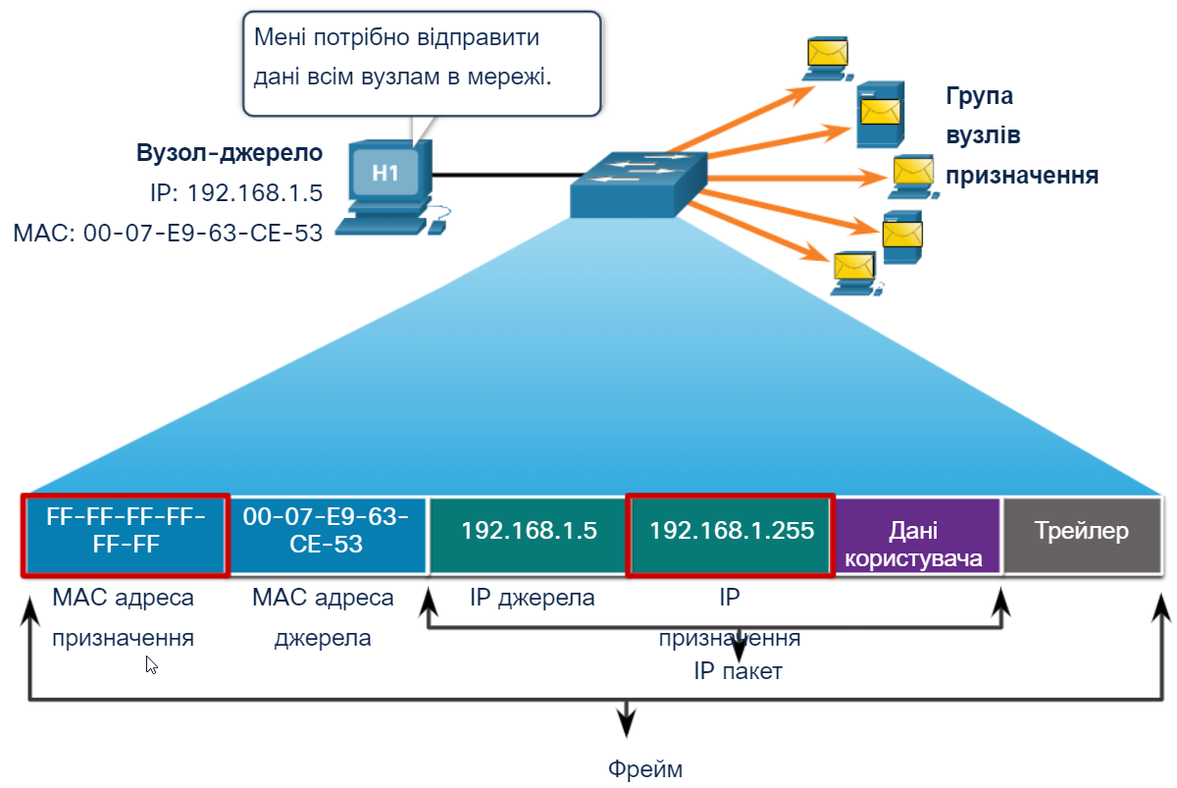
МАС адреси Ethernet Широкомовна MAC-адреса
Широкомовний (broadcast) кадр Ethernet отримує і оброблює кожен пристрій в локальній мережі Ethernet. Особливості широкомовного кадру Ethernet полягають в наступному:
Він має MAC-адресу призначення FF-FF-FF-FF-FF-FF у шістнадцятковому представленні (48 одиниць у двійковому форматі).
Він пересилається на всі порти комутатора Ethernet, окрім вхідного порту. Він не пересилається маршрутизатором.
Якщо інкапсульовані дані - це IPv4 широкомовний пакет, це означає, що IPv4-адреса призначення в пакеті має всі одиниці в частині, яка ідентифікує вузол. Цей шаблон в адресі означає, що всі вузли в цій локальній мережі (широкомовному домені) отримають і оброблять пакет.
Notes:
7 – Комутація Ethernet
7.2 - MAC-адреса Ethernet
7.2.5 - Широкомовна (Broadcast) MAC-адреса

Slide 15
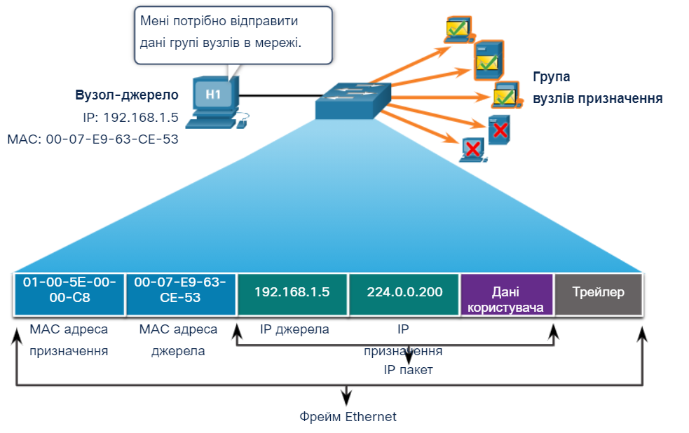
MAC-адреси Ethernet Групова MAC-адреса
Ethernet-кадр групової розсилки (multicast) отримає і обробить група пристроїв, які належать до однієї multicast групи.
MAC-адреса призначення 01-00-5E використовується, коли інкапсульовані IPv4-дані є пакетом групової розсилки. MAC-адреса призначення 33-33 використовується, коли інкапсульовані дані є IPv6-пакетом групової розсилки.
Існують інші зарезервовані МAC-адреси призначення групової розсилки, коли інкапсульовані дані - це не IP, а наприклад, Spanning Tree Protocol (STP).
Такі кадри пересилаються на всі порти комутатора Ethernet, окрім випадків, коли комутатор налаштований на прослуховування групових розсилок (multicast snooping). Такі кадри не пересилається маршрутизатором, окрім випадків, коли маршрутизатор налаштований на маршрутизацію пакетів групової розсилки.
Оскільки адреси групової розсилки представляють групу адрес (іноді їх називають групою хостів), їх можна використовувати лише в якості адреси призначення пакета. Адреса джерела завжди є індивідуальною.
Як і для індивідуальних і широкомовних адрес, IP-адреса групової розсилки також потребує відповідної MAC-адреси групової розсилки.
Notes:
7 – Комутація Ethernet
7.2 - MAC-адреса Ethernet
7.2.6 - Групова MAC-адреса

Slide 16
7.3 Таблиця MAC-адрес
Notes:
7 – Комутація Ethernet
7.3 - Таблиця MAC-адрес

Slide 17
Таблиця MAC-адрес Основи роботи комутатора
Ethernet-комутатор Рівня 2 використовує MAC-адреси Рівня 2 для прийняття рішень щодо пересилання кадрів. Абсолютно не важливо які дані (протокол) переносяться в полі даних кадру, це пакет IPv4, ARP-повідомлення або IPv6 ND пакет. Комутатор приймає рішення щодо пересилання виключно базуючись на MAC-адресі Ethernet Рівня 2.
Комутатор Ethernet аналізує таблицю MAC-адрес, щоб прийняти рішення щодо пересилання для кожного кадру, на відміну від застарілих концентраторів Ethernet, які повторюють біти на всі свої порти, окрім вхідного порту.
Коли комутатор вмикають, таблиця MAC-адрес порожня
Примітка: Таблицю MAC-адрес іноді називають таблицею асоціативної пам'яті (content addressable memory, CAM).
Notes:
7 – Комутація Ethernet
7.3 – Таблиця MAC-адрес
7.3.1 - Основи роботи комутатора

Slide 18
Таблиця MAC-адрес Комутатор: процеси вивчення та перенаправлення
Дослідження MAC-адреси джерела (Learn)
Кожен кадр, що входить до комутатора, перевіряється на наявність нової інформації для вивчення. Для цього перевіряється MAC-адреса джерела кадру та номер порту, через який кадр надійшов до комутатора. Якщо MAC-адреса джерела кадру відсутня в таблиці, вона додається до таблиці МАС-адрес разом із номером вхідного порту. Якщо вихідна MAC-адреса існує, комутатор оновлює таймер оновлення для цього запису. За замовчуванням більшість комутаторів Ethernet зберігають запис у таблиці протягом п'яти хвилин.
Примітка: Якщо вихідна MAC-адреса існує в таблиці, але на іншому порту, комутатор розглядає це як новий запис. Запис замінюється на зіставлення тієї ж MAC-адреси, але з більш актуальним номером порту.
Notes:
7 – Комутація Ethernet
7.3 – Таблиця MAC-адрес
7.3.2 - Комутатор: процеси вивчення та перенаправлення

Slide 19
Таблиця MAC-адрес Комутатор: процеси вивчення та перенаправлення (продовж.)
Пошук MAC-адреси призначення (Forward)
Якщо MAC-адреса призначення є адресою індивідуальної розсилки, комутатор буде шукати відповідність між MAC-адресою призначення кадру та записом в його таблиці MAC-адрес. Якщо MAC адреса отримувача представлена в таблиці, комутатор передасть кадр через визначений порт. Якщо MAC-адреса призначення відсутня в таблиці, комутатор передасть кадр через усі порти за винятком вхідного порту. Це називається індивідуальна розсилка невідомому отримувачу (unknown unicast).
Примітка: Якщо MAC-адреса призначення є широкомовною або груповою, кадр також передається через всі порти, крім вхідного порту.
Notes:
7 – Комутація Ethernet
7.3 – Таблиця MAC-адрес
7.3.2 - Комутатор: процеси вивчення та перенаправлення

Slide 20
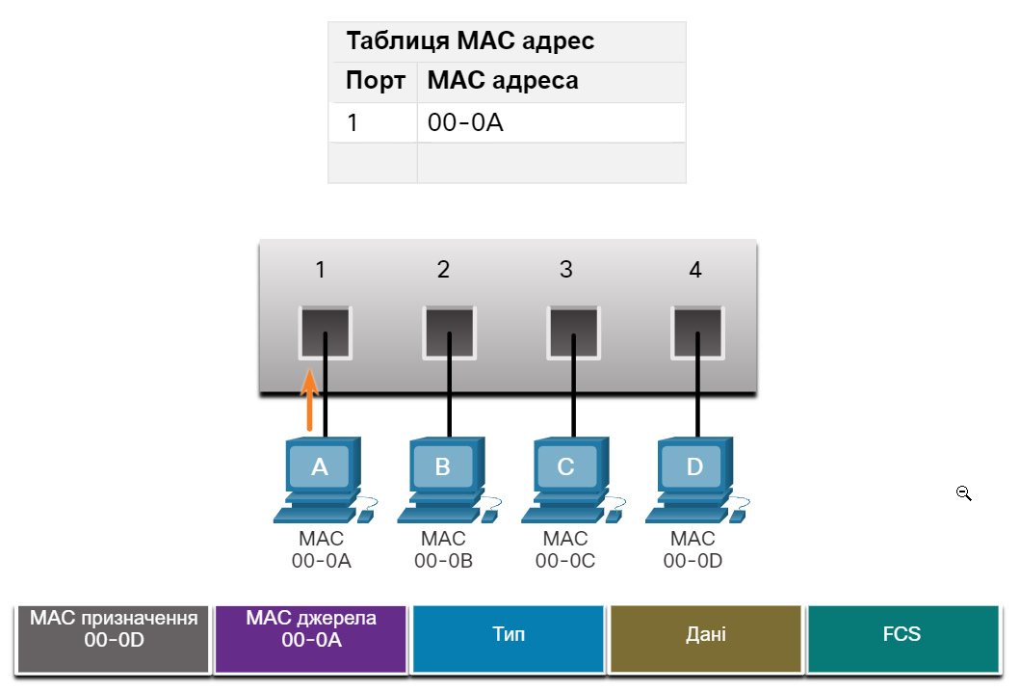
Таблиця MAC-адрес Фільтрація кадрів
Оскільки комутатор отримує кадри з різних пристроїв, він може заповнювати свою таблицю MAC-адрес, вивчаючи MAC-адреси джерела кожного кадру. Якщо таблиця MAC-адрес комутатора містить MAC-адресу призначення, то комутатор здатен фільтрувати кадр і пересилати його через один порт.
Notes:
7 – Комутація Ethernet
7.3 – Таблиця MAC-адрес
7.3.3 - Фільтрація кадрів

Slide 21
7.4 – Швидкості комутатора і методи пересилання
Notes:
7 - Комутація Ethernet
7.4 – Швидкості комутатора і методи пересилання

Slide 22
Швидкості комутатора і методи пересилання Методи пересилання кадрів на комутаторах Cisco
Для комутації даних між мережними портами комутатори використовують один із наступних методів пересилання:
Комутація з проміжним збереженням (Store-and-forward) - Цей метод пересилання кадрів передбачає повне отримання кадру та підрахунок CRC. Якщо перевірку CRC пройдено, комутатор шукає адресу призначення, яка визначає вихідний інтерфейс. Потім кадр пересилається через відповідний порт.
Наскрізна комутація (Cut-through) - Цей метод пересилання передбачає пересилку кадру далі ще до повного його отримання. Як мінімум, адреса призначення кадру має бути прочитана, перш ніж кадр може бути пересланий далі.
Великою перевагою комутації з проміжним збереженням є те, що вона визначає, чи є у кадрі помилки перед тим, як поширювати його далі. Якщо у кадрі виявлена помилка, комутатор цей кадр відкидає. Відкидання кадрів з помилками зменшує частину пропускної здатності, яка використовується пошкодженими даними.
Комутація з проміжним збереженням потрібна для забезпечення якості обслуговування (QoS) у конвергентних мережах, де необхідна класифікація кадрів для визначення пріоритетності трафіку. Наприклад, потоки даних для передачі голосу поверх IP (VoIP) потребують більшого пріоритету ніж веб-трафік.
Notes:
7 – Комутація Ethernet
7.4 – Швидкості комутатора і методи пересилання
7.4.1 – Методи перенаправлення фреймів на комутаторах Cisco

Slide 23
Швидкості комутатора і методи пересилання Наскрізна комутація (Cut-Through)
При наскрізній комутації комутатор обробляє дані, як тільки їх отримує, навіть якщо передача ще не завершена. Комутатор буферизує достатню частину кадру, щоб прочитати MAC-адресу призначення, і мати можливість визначити, на який порт він буде пересилати дані. Комутатор не виконує перевірку кадру на помилки.
Існують два варіанти наскрізної комутації:
Комутація зі швидкою пересилкою (Fast-forward) - Пропонує найнижчій рівень затримки, оскільки негайно пересилає пакет далі, щойно прочитавши адресу його призначення. Оскільки комутація зі швидкою пересилкою починає пересилання, перш ніж буде отримано весь пакет, можуть траплятися випадки передачі пакетів з помилками. NIC призначення відкине пошкоджений пакет. Комутація з виключенням фрагментів - це типовий наскрізний метод комутації.
Комутація з виключенням фрагментів - це компроміс між високою затримкою і високою цілісністю комутації з проміжним збереженням, низькою затримкою і зниженою цілісністю комутації зі швидкою пересилкою, комутатор зберігає і виконує перевірку на помилки перших 64 байтів кадру перед пересиланням далі. Оскільки більшість мережних помилок та колізій трапляються протягом передачі перших 64 байт, це дозволяє перед пересиланням кадру впевнитись, що колізії не було.
Notes:
7 – Комутація Ethernet
7.4 – Швидкості комутатора і методи пересилання
7.4.2 – Наскрізна комутація (Cut-Through)

Slide 24
Швидкості комутатора і методи пересилання Буферизація пам'яті на комутаторах
Комутатор Ethernet може використовувати технологію буферизації для зберігання кадрів перед їх пересиланням або у випадку зайнятості порту призначення через перевантаженість.
Буферизація в спільній пам'яті також дозволяє зберігати більші кадри з меншою кількістю скинутих кадрів. Це важливо при асиметричній комутації, яка дозволяє використовувати різні швидкості передачі даних на різних портах. Тому можна забезпечити більшу пропускну здатність для певних портів (наприклад, на порту сервера).
Метод | Опис
Буферизація пам'яті на основі портів | Кадри зберігаються в чергах, які пов'язані з певними вхідними та вихідними портами. Кадр передається до вихідного порту тільки тоді, коли всі попередні в черзі кадри будуть успішно передані. Можлива ситуація, коли один кадр затримує передачу всіх кадрів в пам'яті через зайнятий порт призначення. Така затримка виникає навіть якщо інші кадри можуть бути передані до відкритих портів призначення.
Буферизація в спільній пам'яті | Розміщуються всі кадри в загальному буфері пам'яті, який використовується усіма портами комутатора, і обсяг буферної пам'яті, необхідної певному порту, виділяється динамічно. Кадри в буфері динамічно асоціюються з портом призначення. Це дозволяє отримати пакет на одному порту, а потім передати на інший порт, без переміщення його до іншої черги.
Notes:
7 – Комутація Ethernet
7.4 – Швидкості комутатора і методи пересилання
7.4.3 – Буферизація пам'яті на комутаторах

Slide 25
Швидкості комутатора і методи пересилання Налаштування швидкості і дуплексного режиму
Два основні параметри комутатора - це пропускна здатність ("швидкість") і параметри дуплексного режиму для кожного окремого порту комутатора. Важливо, щоб параметри дуплексного режиму та пропускної здатності співпадали на порту комутатора та на підключених пристроях.
Існує два типи дуплексного режиму, які використовуються для зв'язку в мережі Ethernet:
Повнодуплексний (Full-duplex) - Обидві сторони з'єднання можуть надсилати і отримувати дані одночасно.
Напівдуплексний (Half-duplex) - Тільки одна сторона з'єднання може надсилати в певний момент часу.
Автоматичне узгодження (Autonegotiation) - це додаткова функція, що зустрічається на більшості Ethernet комутаторів та NIC. Вона дозволяє двом пристроям автоматично узгоджувати найкращу швидкість та налаштування дуплексного режиму.
Примітка: Порти Gigabit Ethernet працюють тільки в повнодуплексному режимі.
Notes:
7 – Комутація Ethernet
7.4 – Швидкості комутатора і методи пересилання
7.4.4 – Налаштування швидкості і дуплексного режиму

Slide 26
Методи узгодження швидкості та пересилання на комутаторі Налаштування швидкості і дуплексного режиму
Невідповідність дуплексного режиму - одна з найпоширеніших причин виникнення проблем продуктивності на каналах Ethernet 10/100 Мбіт/с. Таке відбувається, коли один порт каналу працює у напівдуплексному режимі, тоді як інший порт працює у повнодуплексному.
Невідповідність дуплексного режиму виникає, коли один або обидва порти перезапускаються, і процес автоматичного узгодження не призводить до того, що обидва партнери по каналу мають однакову конфігурацію.
Такий результат також може бути, коли користувачі змінюють налаштування однієї сторони каналу та забувають змінити налаштування іншої. Обидві сторони каналу повинні мати налаштування автоматичного узгодження або ця функція має бути вимкнута на обох сторонах. Найкраща практика - налаштувати порти обох комутаторів Ethernet на повнодуплексний режим.
Notes:
7 – Комутація Ethernet
7.4 – Швидкості комутатора і методи пересилання
7.4.4 – Налаштування швидкості і дуплексного режиму

Slide 27
Швидкості комутатора і методи пересилання Auto-MDIX
З'єднання між пристроями раніше вимагали використання перехресного або прямого кабелю. Тип необхідного кабелю залежав від типу пристроїв, що з'єднувались.
Примітка: Пряме з'єднання між маршрутизатором і вузлом вимагає перехресного кабелю.
Більшість комутаторів тепер підтримують функцію автоматичного визначення типу інтерфейсу (automatic medium-dependent interface, auto-MDIX). Коли функція увімкнена, комутатор автоматично визначає тип кабелю, приєднаного до порту і відповідно налаштовує інтерфейси.
Функція auto-MDIX увімкнена за замовчуванням на комутаторах, що працюють під управлінням Cisco IOS Release 12.2(18)SE або новішої версії. Однак функцію можна відключити. З цієї причини завжди слід використовувати правильний тип кабелю і не покладатися на функцію auto-MDIX.
Auto-MDIX можна увімкнути повторно за допомогою mdix auto команди налаштування інтерфейсу.
Notes:
7 – Комутація Ethernet
7.4 – Швидкості комутатора і методи пересилання
7.4.5 – Auto-MDIX
7.4.6 – Питання для самоперевірки – Швидкості комутатора і методи пересилання

Slide 28
7.5 Практичне завдання з розділу та контрольна робота
Notes:
7 - Комутація Ethernet
7.5 Практичне завдання з розділу та контрольна робота

Slide 29
Практичне завдання з розділу та контрольна робота Що ми вивчили у цьому розділі?
Ethernet працює на Канальному та Фізичному рівнях. Стандарти Ethernet визначають як протоколи Рівня 2, так і технології Рівня 1.
Ethernet використовує для роботи підрівні LLC та MAC Канального рівня.
Поля кадру Ethernet: преамбула і початковий обмежувач кадру (start frame delimiter), MAC-адреса призначення, МАС-адреса джерела, EtherType, дані та FCS.
MAC-адресація забезпечує метод ідентифікації пристрою на Канальному рівні моделі OSI.
MAC-адреса Ethernet - це 48-бітна адреса, записана 12 шістнадцятковими цифрами або 6 байтами.
Коли пристрій пересилає повідомлення до мережі Ethernet, заголовок Ethernet містить поля MAC-адреса джерела та MAC-адреса призначення. В Ethernet для індивідуальної, широкомовної та групової розсилки Рівня 2 використовуються різні MAC-адреси.
Notes:
7 – Комутація Ethernet
7.5 – Практичне завдання з розділу та контрольна робота
7.5.1 – Що ми вивчили у цьому розділі?
7.5.2 – Контрольна робота з розділу – Комутація Ethernet

Slide 30
Практичне завдання з розділу та контрольна робота Що ми вивчили у цьому розділі? (Продовж.)
Комутатор Рівня 2 приймає рішення щодо пересилання виключно базуючись на MAC-адресі Ethernet Рівня 2.
Комутатор динамічно будує таблицю MAC-адрес шляхом вивчення MAC-адрес джерела кадрів, отриманих на порту.
Комутатор пересилає кадри, шукаючи відповідність між MAC-адресою призначення у кадрі та записом в таблиці MAC-адрес.
Для комутації даних між мережними портами комутатори використовують один із наступних методів пересилки: комутація з проміжним збереженням або наскрізна комутація. Існує два типи методів наскрізної комутації: швидкого пересилання і виключення фрагментів.
Два методи буферизації в пам'яті: буферизація на основі портів і буферизація в спільній пам'яті.
Існує два типи дуплексного режиму, які використовуються для зв'язку в мережі Ethernet: повнодуплексний та напівдуплексний.
Notes:
7 – Комутація Ethernet
7.5 – Практичне завдання з розділу та контрольна робота
7.5.1 – Що ми вивчили у цьому розділі?
7.5.2 – Контрольна робота з розділу – Комутація Ethernet

Slide 31
Розділ 7: Комутація Ethernet Нові терміни і команди
Store-and-Forward Switching - комутація з проміжним збереженням
Cut-through Switching - наскрізна комутація
Fast-Forward Switching - комутація швидкого пересилання
Fragment-free Switching - комутація з виключенням фрагментів
OUI (Organizationally Unique Identifier) - Унікальний ідентифікатор організації
ARP (Address Resolution Protocol) - протокол визначення адрес
ND (Neighbor Discovery) - Виявлення сусіда
Буферизація пам'яті на основі портів
Буферизація в спільній пам'яті
Auto-MDIX

